Slide 1

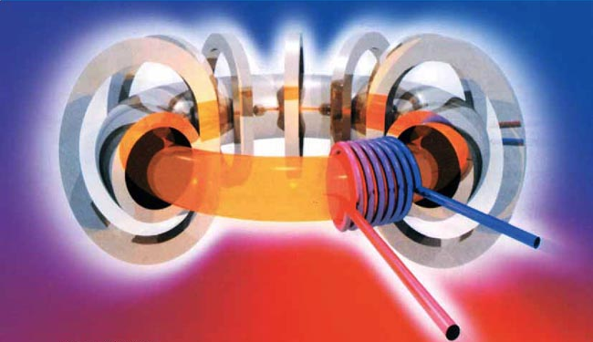
§3.2.2 几种常见的磁场
Notes:
（板书）：磁感应强度
1、意义：描述磁场强弱与方向的物理量

Slide 2

想一想
磁体和电流都能产生磁场,它们的磁场是否有什么联系?

Slide 3
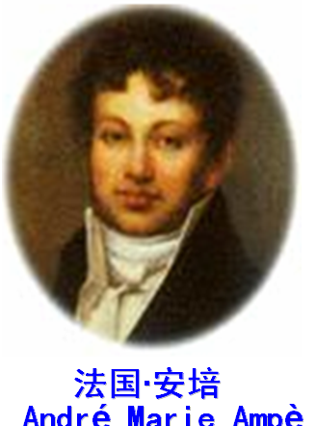
安培最主要的成就是1820～1827年对电磁作用的研究：①发现了安培定则；②发现电流的相互作用规律；③发明了电流计；④提出分子电流假说； ⑤总结了电流元之间的作用规律——安培定律。为了纪念他在电磁学上的杰出贡献，电流的单位以他的姓氏命名。麦克斯韦称赞安培的工作是“科学上最光辉的成就之一，还把安培誉为“电学中的牛顿”，世人称他是电动力学的先创者。

Slide 4
三、安培分子电流假说
法国学者安培提出了著名的分子电流假说
S
N
1、内容：
在原子、分子等物质微粒的内部,存在着一种环形电流——分子电流.分子电流使每个物质微粒都成为微小的磁体,它的两侧相当于两个磁极.
分子电流实际上是由核外电子绕核运动形成的

Slide 5
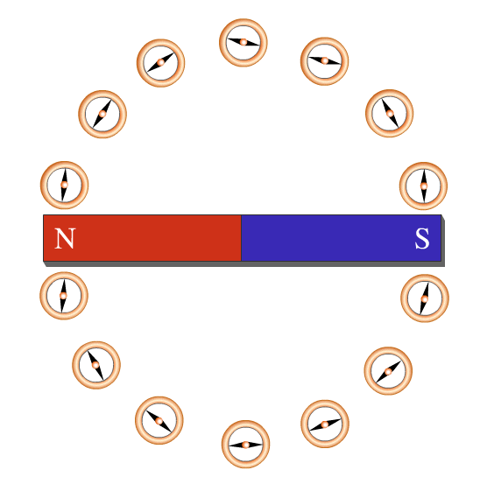
2、利用安培的假说解释一些磁现象
未被磁化的铁棒分子电流取向变得杂乱无章
N
S
磁化后的铁棒分子电流取向变得大致相同
去磁后的铁棒分子电流取向又变得杂乱无章

Slide 6
安培分子电流假说意义
1.成功的解释了磁化现象和磁体消磁现象
2.安培分子电流假说揭示了电和磁的本质联系
3.磁现象的电本质：磁铁和电流的磁场本质上都是运动电荷产生的
注意：安培提出分子电流假说时，人们还不知道物质的微观结构、电子绕原子核高速旋转的说法，所以称为假说。但是现在，“假说”成为真理。

Slide 7
磁现象的电本质：
磁体
磁场
磁体
电流
电流
磁场
运动电荷
运动电荷
磁铁和电流的磁场本质上都是运动电荷产生的
以下说法值得商榷：
一切磁场都是由运动电荷产生的；
一切磁现象都是运动电荷周围磁场间的相互作用.

Slide 8
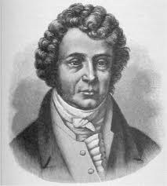
安培分子电流的假说，揭示了磁性的起源（磁现象的电本质）即：磁铁的磁场和电流的磁场一样，都是由电荷的运动产生的。
安培
注：并不是所有磁场都是由运动电荷产生的，在电磁波中我们将学到麦克斯韦发现，变化的电场也能产生磁场。

Slide 9
例1、关于磁现象的电本质，下列说法中正确的是( )
A.磁与电紧密联系，有磁必有电，有电必有磁
B.不管是磁体的磁场还是电流的磁场都起源于电荷的运动
C.永久磁铁的磁性不是由运动电荷产生的
D.根据安培假说可知，磁体内分子电流总是存在的，因此任何磁体都不会失去磁性
B

Slide 10
例2、一根软铁棒在磁场中被磁化.是因为( )
A．软铁棒中产生了分子电流
B．软铁棒中分子电流取向变得杂乱无章
C．软铁棒中分子电流消失了
D．软铁棒中分子电流取向变得大致相同
D

Slide 11
【小试身手】
C

Slide 12
【小试身手】
[例5]如图，当电流通过线圈时，磁针A的N极指向哪里? 磁针B的N极指向哪里?
I
磁针A的N极指向外
A
B
磁针B的N极指向里

Slide 13
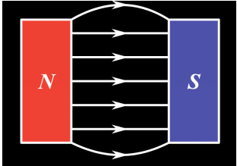
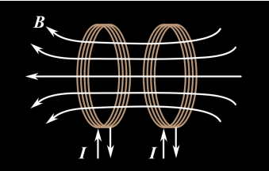
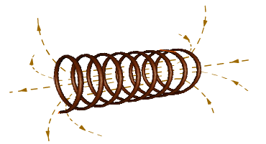
四、匀强磁场
1、定义：强弱、方向处处相同的磁场
2、特点：磁感线是一组间隔相同的平行直线
3、实例：
1）相隔很近的两个异名磁极之间的磁场
2）通电螺线管内部的磁场
3）相隔一定距离的两个平行放置的线圈通电时，其中间区域的磁场
I

Slide 14
4、匀强磁场的磁感线：

Slide 15
想一想
如何定义一个物理量来描述通过物体某一面积磁感线的条数？
B₁
B₂
通过面积S相同时，磁感线越密（B越大），通过磁感线的条数越多
S
S
B
B
S
磁感应强度B相同时，垂直磁场方向面积越大（SCOSθ越大），通过磁感线的条数越多
S
SCOSθ
θ

Slide 16
五、磁通量
1、定义：磁感应强度 B 与垂直磁场方向的有效面积 S 的乘积 。
2、定义式：
3、单位：韦伯，简称韦
符号为Wb, 1 Wb＝1 T·m²=1v·s
3、物理意义：表示穿过某一面积的磁感线条数
4、磁通密度：垂直穿过单位面积的磁感线条数。即磁感应强度又叫磁通密度
定义式： B = Φ/S⊥ 故磁感应强度B的另一个单位： Wb/m² 1 Wb/m² =1T
Φ = B·S⊥
B
B
S
S
θ

Slide 17
5、磁通量是标量，但有正、负，正、负只表示穿过平面的方向。一般取穿入为正，穿出为负。当磁感线从某一面上穿入时，磁通量为正值，则磁感线从此面穿出时即为负值。
B
B
B₁
B₂
S
S
S
Φ = BS
Φ = - BS
Φ =( B₁ -B₂ )S

Slide 18
磁通量的变化量
ΔΦ＝Φ₂－Φ₁
末态磁通量
初态磁通量
磁通量变化ΔФ ＝Ф₂－Ф₁是某两个时刻穿过某个平面S的磁通量之差，即ΔФ取决于末状态的磁通量Ф₂与初状态磁通量Ф₁的代数差
磁通量的变化一般有三种形式
1、B不变，有效面积S变化
2、B变化，S不变
3、B和S同时变化

Slide 19
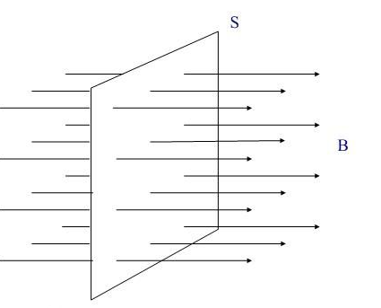
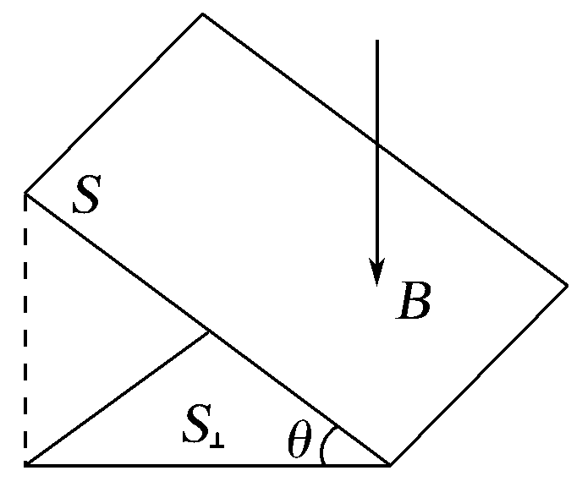
6.理解
(1)公式：Φ＝BS ⊥ 。
适用条件：①匀强磁场；②磁场与平面垂直。
(2)若磁场与平面不垂直，应为平面在垂直于磁感线方向上的投影面积，Φ＝BScos θ。式中Scos θ即为平面S在垂直于磁场方向上的投影面积，也称为“有效面积”(如图所示)。

Slide 20
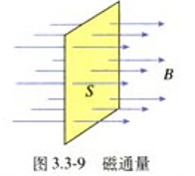
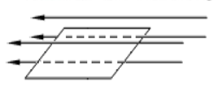
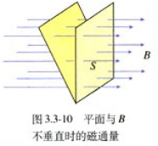
（3）通过某一平面的磁通量的大小，可以用通过这个平面的磁感线的条数的多少来形象地说明。在同一磁场中，磁感应强度越大的地方，磁感线越密。因此，B越大，S越大，磁通量就越大，意味着穿过这个面的磁感线条数越多。过一个平面若有方向相反的两个磁通量，这时的合磁通为相反方向磁通量的代数和。即相反合磁通抵消以后剩余的磁通量。
①当S⊥B垂直时
Φ=BS ⊥
②当B∥S时,磁通量Φ=0
③当磁场B与面积S不垂直（ B与S夹角为θ ） Φ=BSsinθ

Slide 21
想一想
两根直导线通以如图的电流，且将磁场分成了四个区域，则这四个区域中，磁场加强的是哪个区域？
Ⅱ
Ⅰ
Ⅲ
Ⅳ
Ⅰ、 Ⅲ

Slide 22
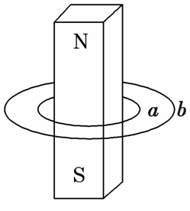
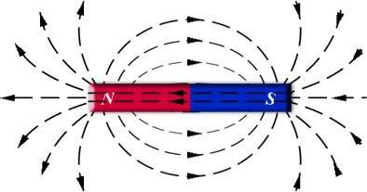
例1：如图所示，两个同心放置的平面金属圆环，磁场垂直于圆环从纸面穿出，则通过两圆环的磁通量Φ_{a}、Φ_{b}间的关系是
A．Φ_{a}＞Φ_{b} B．Φ_{a}＜Φ_{b}
C．Φ_{a}＝Φ_{b} D．不能确定
变式1：如图所示，两个同心放置的平面金属圆环，条形磁铁穿过圆心且与两环平面垂直，则通过两圆环的磁通量Φ_{a}、Φ_{b}间的关系是
A．Φ_{a}＞Φ_{b} B．Φ_{a}＜Φ_{b}
C．Φ_{a}＝Φ_{b} D．不能确定
b
a

Slide 23
变式2：如图所示，套在条形磁铁外的三个线圈，其面积 之间的关系为 S₁ ＞ S₂ = S₃ ，且 “3”线圈在磁铁的正中间。设各线圈中的磁通量依次为 Φ₁ 、 Φ₂ 、 Φ₃ 则它们的大小关系是
A. Φ₁ > Φ₂ > Φ₃ B. Φ₁ > Φ₂ = Φ₃
C. Φ₁ < Φ₂ < Φ₃ D. Φ₁ < Φ₂ = Φ₃
1
3
2
N
S

Slide 24
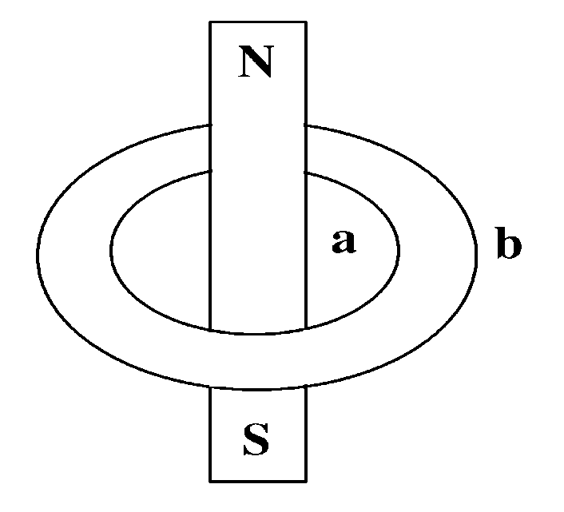
例2、如图所示，两个同心放置的共面金属圆环a和b，一条形磁铁穿过圆心且与环面垂 直，则穿过两环的磁通量Ф_{a}和Ф_{b}大小关系为( )
A
A.均向上，Ф_{a}＞Ф_{b}
B.均向下，Ф_{a}＜Ф_{b}
C.均向上，Ф_{a}＝Ф_{b}
D.均向下，无法比较

Slide 25
例3、如图所示,一矩形线框,从.abcd位置移动到a′b′c′d′位置的过程中,关于穿过线框的磁通量情况下列叙述正确的是(线框平行于纸面移动)( )
A.一直增加
B.一直减少
C.先增加后减少
D.先增加,再减少直到零,然后再增加,然后再减少
D
a
b
a′
b′
d
c
d′
c′

Slide 26
例4、如图所示.在同一平面内有四根彼此绝缘的通电直导线,四根导线中电流I₁=I₃＞I₂＞I_{4.}要使0点处磁场增强,则应切断哪一根导线中的电流 （ ）
A．切断I₁
B．切断I₂
C．切断I₃
D．切断I₄
D
I₂
O
I₄
I₁
I₃

Slide 27


